Slide 1
关于年报的常见问题及解决办法
应年报企业分为主动申报类、引导帮扶类、重点关注类、异常清退类，分别建库、分类施策 、动态管理。

Slide 2
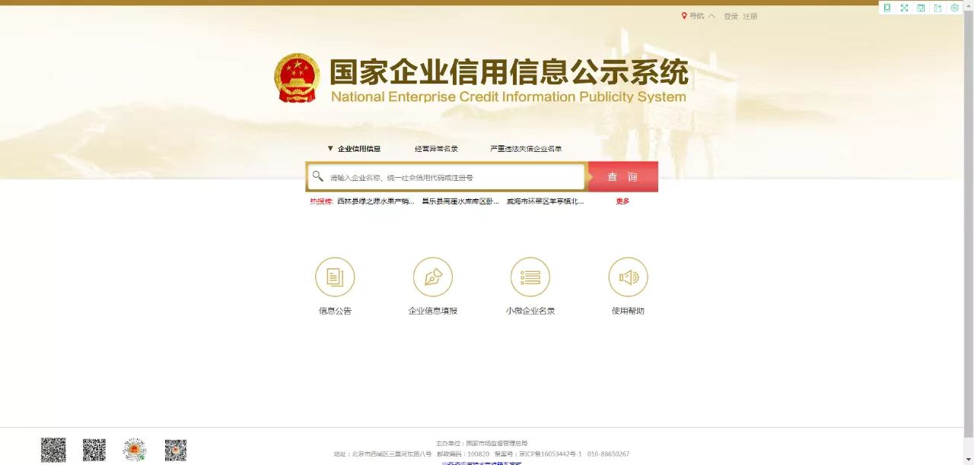
第一步访问网站 国家企业信用信息公示系统网址：http://www.gsxt.gov.cn/index.html

Slide 3
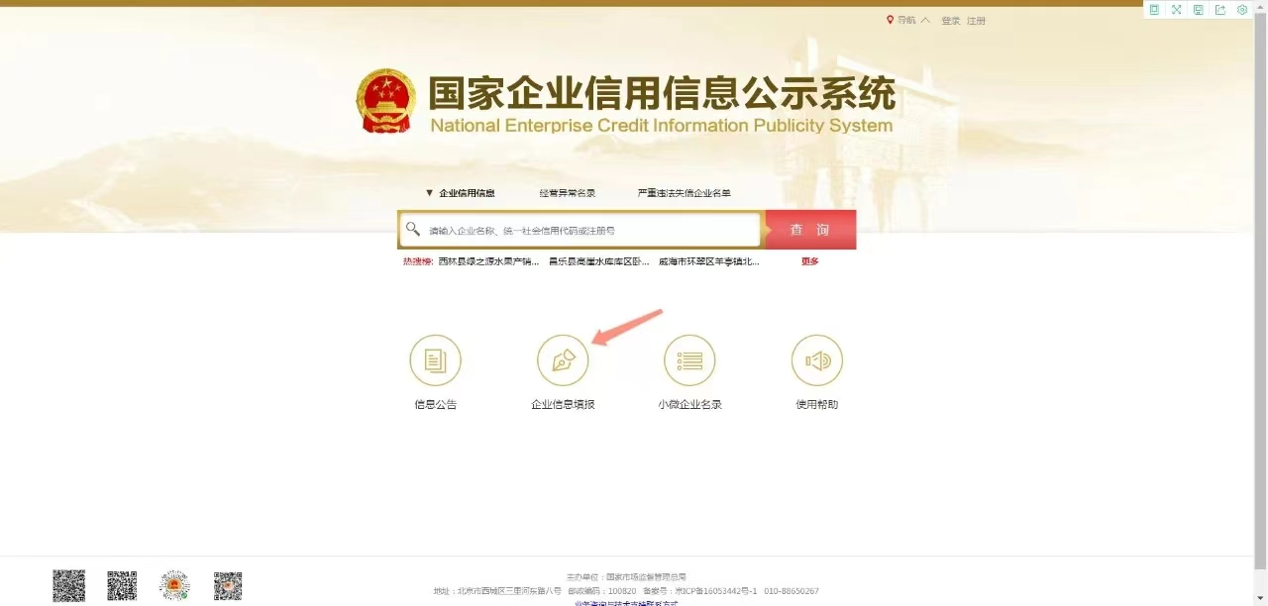
第二步：点击企业信息填报

Slide 4
一、主动申报类 ：连续3年以上，在6月30日之前完成年报填报工作的企业；无违规信用记录
二、引导帮扶类：上一年度新设的企业；近3年内，有因逾期未年报情况被列异记录，补报年报后已主动申请移出的企业；分支机构超过5家的企业，以及大中型企业。
三、重点关注类 ：近三年内，因未年报被列异但未被列严，至今未补报年报，或补报年报后未主动申请移出的企业；因未年报被列入经营异常名录满3年被列严的企业；上一年度年报零申报的企业（主要是资产状况全为0）；一个号码关联多个企业。
四、异常清退类：连续两年未年报的企业；通过登记的住所或经营场所无法取得联系达6个月以上的企业；因通过登记的住所或经营场所无法取得联系被列严的企业；做出简易注销公告，但未按期办理注销，且未年报的企业。

Slide 5
一、主动申报类：可以采取提醒方式鼓励按时年报。
二、引导帮扶类：可通过提供年报培训、咨询服务、到期提醒等方式帮助其确定合理的年报时间，引导其错峰年报。
三、重点关注类：应结合市场监管各业务条线日常监管工作动态确定年报时间，以约谈、提醒等方式督促其尽早、按时年报。
四、异常清退类：应引导其主动办理注销。

Slide 6
1、主要业务活动”如何填写？
填写企业实际经营的1-3项主要业务活动或主要产品名称，并以符号“/”作为分隔符。
2、企业年度报告中的“参保人数”与“从业人员”是否要保持一致？
参保人数是指单位职工缴纳社会保险的人数，与从业人员概念不同。
3、高校毕业生人数”具体指什么？
高校毕业生人数是指报告期内录用的毕业两年内的高校毕业生。
4、股东及出资信息无变化还需要填写吗？
年报填报页面中包括股东及出资信息在内的所有内容每年都必须填报，即使无变化也要填写，并非前一年度填写过的就不需要再填。
5、认缴出资额”及“认缴出资时间”应如何填写？
“认缴出资额”应按照企业公司章程约定的数额填写，“认缴出资时间”为公司章程约定的出资时间。

Slide 7
6、股权变更信息如何填写？
截至上一年度12月31日，每一次股权转让所涉转让方及受让方信息均要逐一填写，并写明股权比例的变化
。
7、股东股权转让时间”应如何填写？
应填写股权转让协议生效日期；法律法规规定应当办理批准方可生效的，以批准之日为生效日期。
8、年报中对外投资信息如何填写？
本数据项是指投资设立境内企业的信息（不包括设立的分公司），建议根据企业年度财务报告（截止12月31日）中的长期投资明细填写。
9、分公司是否要在“对外投资”栏目中填写？
不需要。分公司不属于对外投资。
10、纳税总额包括什么？
纳税总额为企业全年实缴各类税金的总和。

Slide 8
11、若企业属于非独立核算企业，应如何填写年报？
若企业属于非独立核算企业，可按照实际情况填写，无独立报表部分则“0”申报。
12、年报中涉及海关，外资，社保，统计方面问题应如何咨询？
目前实施市场监管、统计、人社、海关、商务等多部门事项合并年报的“多报合一”，年报中所涉及业务相关问题可咨询对应的政府部门。相关业务部门电话已在年报系统首页及填报页面中显示。
13、若企业属于非独立核算企业，应如何填写年报？
若企业属于非独立核算企业，可按照实际情况填写，无独立报表部分则“0”申报
14、企业年报中“社保事项”的填报说明：
（一）单位参保人数：指当年12月末参加社会保险的职工人数，不包括离退休人数。
（二）单位缴费基数：指当年1-12月期间，单位为职工缴纳社会保险费的缴费基数之和，包括补缴社会保险费的缴费基数、调整缴费基数产生的差额等。
（三）本期实际缴费金额：指当年1-12月期间单位按时缴纳的社会保险费，不包括补缴欠费和跨年度（或跨季度）的预缴金额。
（四）单位累计欠缴金额：指截至当年12月末单位累计欠缴各项社会保险费的本金金额。

